Slide 1
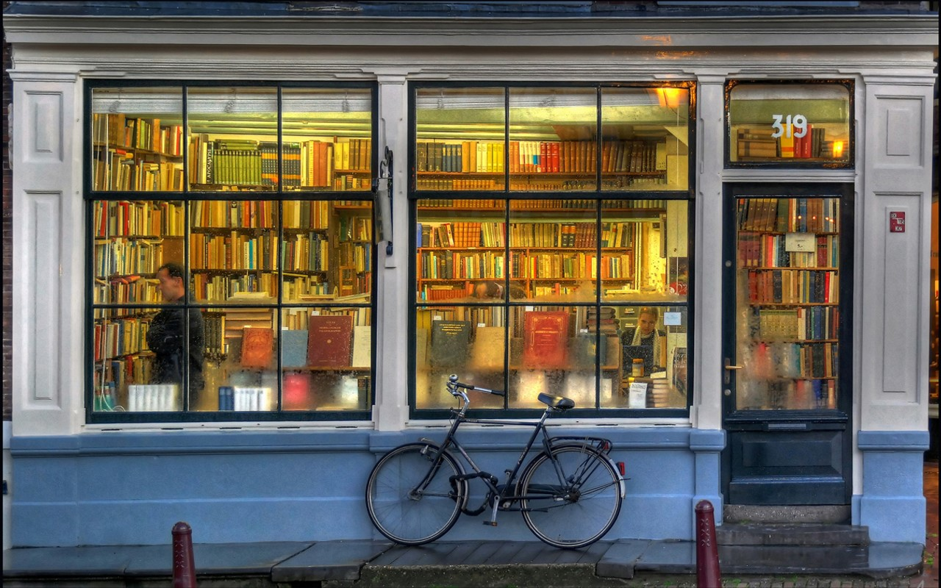
Boekenwinkel De Jong
Gemaakt door: Theepa, Roman, Huib

Slide 2
Inhoudsopgave
Inleiding
Voorwaarden
Product/applicatie presenteren
Wat laten we je in de live presentatie zien

Slide 3
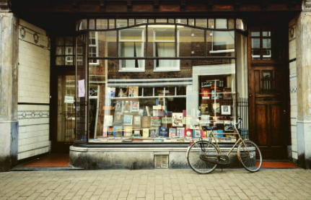
1. Inleiding
12 maart hebben wij een gesprek gehad bij de boekenwinkel van de heer de Jong.
De bedoeling is om de applicatie die wij hebben gemaakt, zijn dagelijkse werkzaamheden moeten gaan ondersteunen.

Slide 4
2. Voorwaarden
Heer de Jong heeft de volgende voorwaarden vast gesteld aan de applicatie:
Wanneer de voorraad van de boeken gedaald is tot een minimale aantal moet er worden bij gevuld tot het maximale aantal.
Wekelijks worden er een vast aantal tijdschriften bestel (op = op).
Met een handeling moet er een bestellijst worden gegenereerd voor de boeken en tijdschriften.
Er moet een boek verkocht worden op basis van een ISBN en op titel/auteur.
Een tijdschrift moet verkocht worden op basis van een ISSN.
Tijdschriften worden eens per werkdagen besteld op een vaste dag.

Slide 5
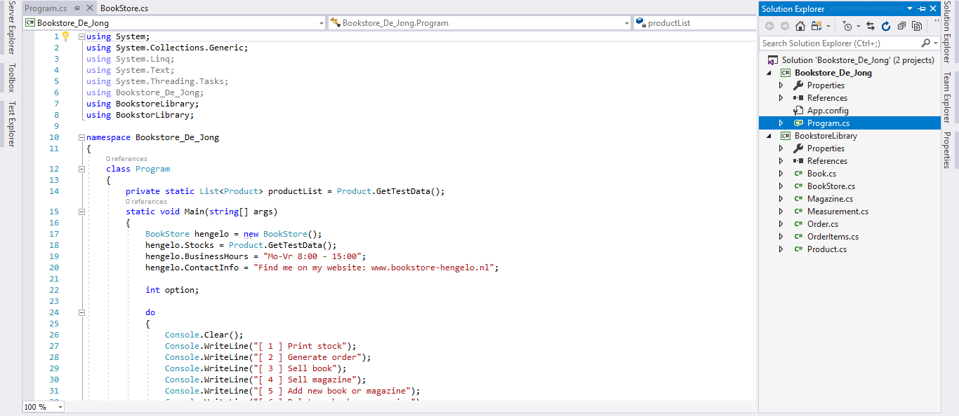
4. Product presenteren
Een korte live presentatie van onze applicatie

Slide 6
5. Wat laten we je in de live presentatie zien:
Tonen van voorradige boeken en tijdschriften.
Nieuw boeken en tijdschriften aan de collectie van boeken en tijdschriften toevoegen.
Boeken en tijdschriften uit de collectie verwijderen.
Bestellijsten genereren van dagelijks te bestellen boeken en tijdschriften.
Kijken naar de minimum en maximum voorraad van de boeken.
Er wordt naar de besteldag gekeken van de tijdschriften voor het bestelt wordt.
Een bestelling uit het verleden inzien op een specifieke datum

